Slide 1


Slide 2
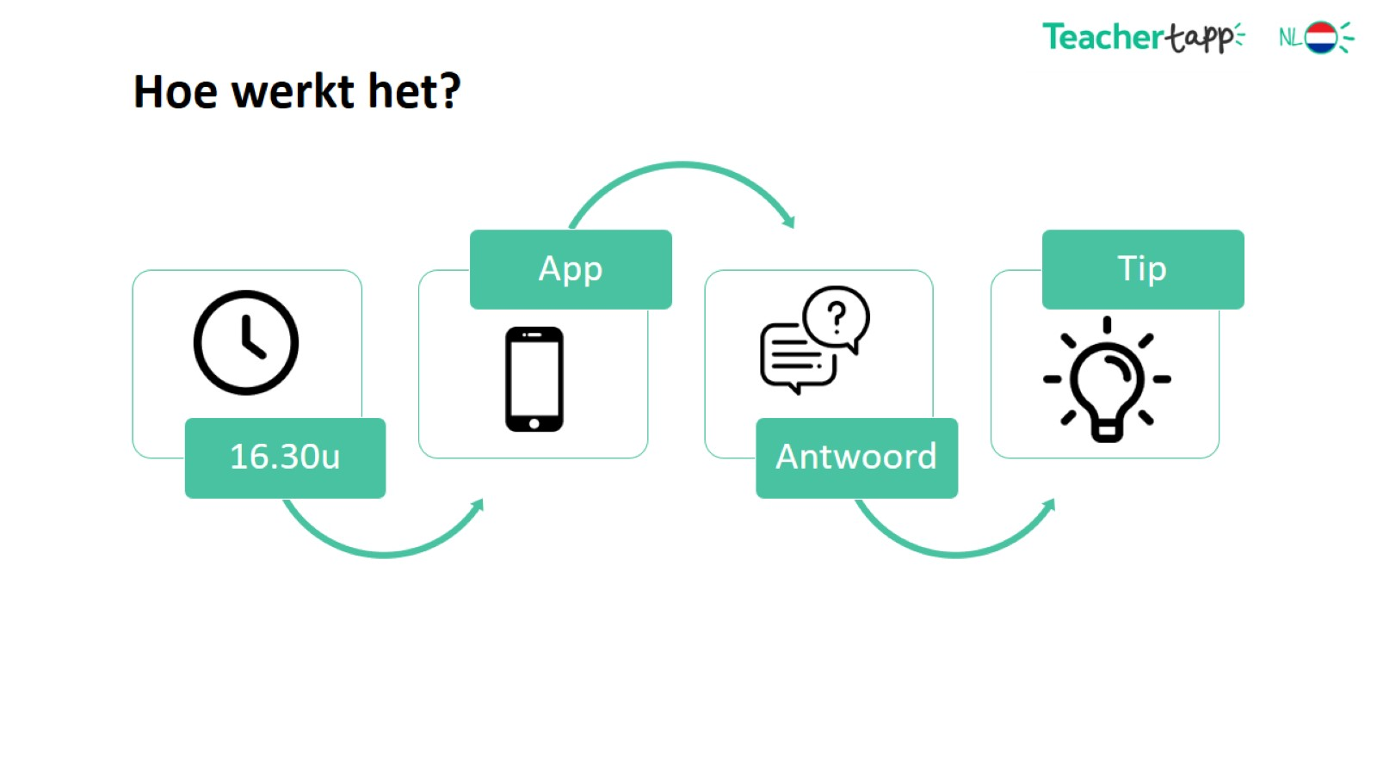

Slide 3


Slide 4
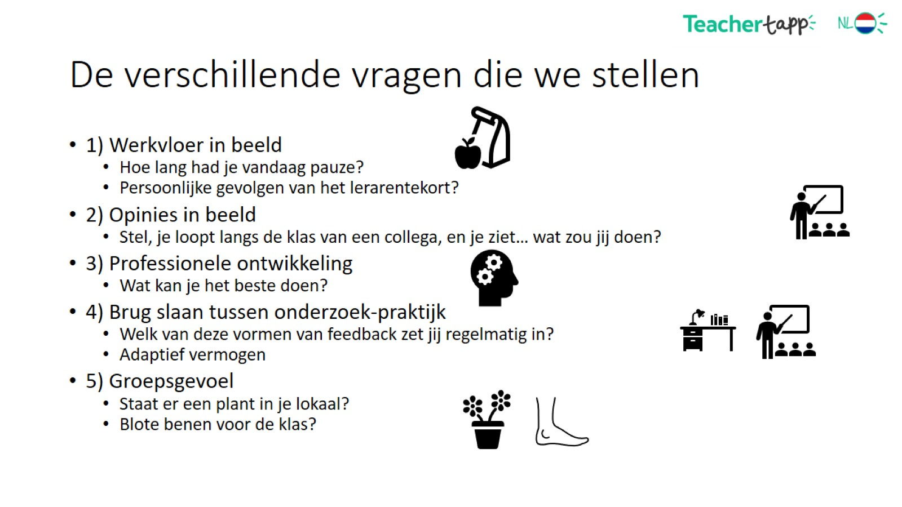
De verschillende vragen die we stellen

